Slide 1
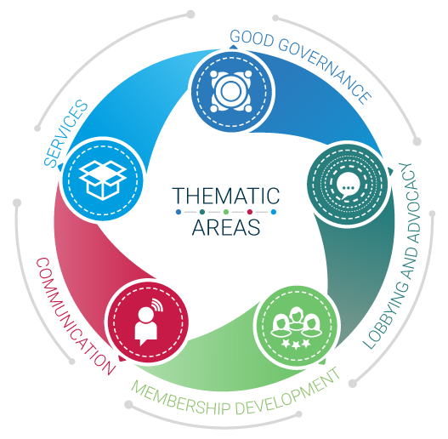
Programa de Actividades para los Empleadores Organizaciones Empresariales y de Empleadores Efectivas
Estrategia de afiliación

Slide 2
Estrategias de afiliación
Guías a medida sobre estrategias de afiliación para organizaciones empresariales y de empleadores:
La versión definitiva se publicará a finales de 2018.
Borrador disponible en http://lempnet.itcilo.org

Slide 3
Importancia de la afiliación
Las organizaciones empresariales y de empleadores - EBMO (por sus siglas en inglés, Employers’ and Business Member Organizations ) se basan en la AFILIACIÓN de miembros.
Estas organizaciones representan los intereses de sus miembros o afiliados.
Lo hacen de forma independiente,
Los afiliados pueden unirse libremente.
[Convenio sobre la libertad sindical y la protección del derecho sindical (núm. 87)]

Slide 4
Importancia de la afiliación
En otras palabras:
¡Las organizaciones no pueden existir sin miembros!
Las EBMO tienen que atraer a nuevos miembros y conservar a los existentes.
Tienen que ofrecer un valor añadido a las empresas y a los miembros de forma continuada para garantizar su sostenibilidad (¡No solo cuando las cifras son bajas!).

Slide 5
Problemas relativos a la afiliación
Mayor crecimiento e influencia
Más recursos
Círculo virtuoso
Aumento de la afiliación
Representatividad elevada
Servicios de alta calidad
Más recursos
Afiliación alta

Slide 6
Problemas relativos a la afiliación
Afiliación baja
Recursos limitados
Servicios limitados
Influencia baja
Afiliación más limitada
Menores recursos
Círculo vicioso
Servicios aún más limitados

Slide 7
Estrategias de afiliación
Las estrategias de afiliación son esenciales para las organizaciones empresariales y de empleadores.
Existen para garantizar dos cosas:
Sin recursos ni influencia, las EBMO no pueden subsistir.
Ingresos - recursos
Representatividad - influencia

Slide 8
Estrategias de afiliación
Aun cuando cada EBMO tiene sus propias estrategias de afiliación, todas tienen que:
Identificar qué ofrecen a los afiliados (en otras palabras, definir la propuesta de valor de la organización);
Conocer la situación actual de sus miembros;
Maximizar el ciclo de afiliación.

Slide 9
1. Definir la propuesta de valor
Pertinencia
¿Por qué y cómo la EBMO soluciona su problema?
Valor cuantificado
¿Qué beneficios específico aporta la EBMO?
Diferenciación
¿Por qué estas prestaciones sólo se pueden obtener mediante la organización?

Slide 10
1. Definir la propuesta de valor
La propuesta de valor de la EBMO es
Una herramienta de marketing,
Fácilmente accesible y comprensible,
Muy concreta.
Recuerde: pertenecer a un «club» de colegas puede ser un fuerte atractivo para los afiliados. Es importante reconocerlo y utilizarlo para conseguir afiliados y mantenerlos (compromiso continuo).

Slide 11
2. Conocer la situación
En todo momento, es fundamental comprender:
Los niveles de afiliación actuales,
Las razones que explican los resultados.
Formular Indicadores Clave de Rendimiento o KPI (por sus siglas en inglés, Key Performing Indicators) sobre la afiliación;
Contar con un sistema para registrar las interacciones con los afiliados; y
Recoger datos cuantitativos y cualitativos.
Esto es una OBLIGACIÓN para las EBMO profesionales.

Slide 12
2. Conocer la situación
Recuerde: ¡lo que se mide, se hace!
Las organizaciones empresariales y de empleadores deben fijar indicadores clave de rendimiento para sus estrategias de afiliación. Ejemplos:
Representatividad
Intensidad
% de afiliados que utilizan los servicios
Pertinencia
Índice de afiliación - índice de retención - fidelidad media
Número de afiliados por sector / tamaño
N.º de trabajadores empleados por afiliado / n.º total de empleados
Facturación de los afiliados / PIB total de la región o distrito
N.º afiliados, % afiliados que pagan suscripción

Slide 13
2. Conocer la situación
Es fundamental registrar las interacciones con los afiliados. En muchos casos:
Los datos de los afiliados están en un documento Excel: principalmente nombres y direcciones
Diferentes fuentes en las que se almacena información sobre los afiliados
Posibilidad limitada de análisis y presentación de informes
Estático: no se pueden descubrir vínculos
La actualización de los datos requiere mucho esfuerzo (a menudo no se hace regularmente)

Slide 14
2. Conocer la situación
El uso de un programa de gestión de relaciones con los clientes - CRM (por sus siglas en ingles Customer-relationship management) ayudará a que su organización tenga una relación profesional con sus miembros.
¿Qué aporta el CRM a la estrategias de afiliación?
Orientado a las necesidades / centrado en los clientes.
Segmentación.
Creación de contactos duraderos y de fidelidad.
Control preciso de los resultados.
¿Qué ofrece un programa CRM?
¡CON APOYO DE LAS TIC!
Datos básicos de calidad (cuántos miembros: total / retención / nuevos; características: tamaño, región, sector; estado de los pagos).
Datos de seguimiento de calidad: cómo utilizan los clientes a la organización.
Datos compartidos (todos los compañeros tienen acceso a la vez y ayudan a actualizar).
Datos sobre posibles clientes: posibles afiliados nuevos.
Aprenda más sobre el proyecto CRM del CIF-OIT y de las más de 60 EBMO que utilizan el software en lempnet.itcilo.org

Slide 15
2. Conocer la situación
Los 5 retos principales para conseguir y retener miembros son:
Se percibe falta de valor
Muy costoso
Olvidan renovar
Desconocen la oferta de la organización
Los miembros no se involucran
1
2
3
4
5

Slide 16
2. Conocer la situación
La recopilación regular de datos tanto cualitativos como cuantitativos por medio de encuestas ayudará a que su EBMO entienda las causas subyacentes de estos retos y le ofrecerá herramientas para abordarlos.
Ejemplos:
Encuestas de satisfacción;
Encuesta de necesidades para todos los afiliados o segmentos (PYMES, etc.);
Encuestas de salida (para afiliados cesantes), etc.

Slide 17
3. Maximizar el ciclo de afiliación
El ciclo de afiliación consta de cinco componentes:
Conciencia
Reclutamiento o Afiliación
Involucramiento
Renovación
Readmisión

Slide 18
3. Maximizar el ciclo de afiliación
El ciclo de afiliación puede ser una herramienta útil para:
Entender mejor las dinámicas de afiliación desde el punto de vista de un afiliado;
Revisar las prácticas actuales de la EBMO, identificar los elementos ausentes y desarrollar estrategias para ponerles remedio.

Slide 19
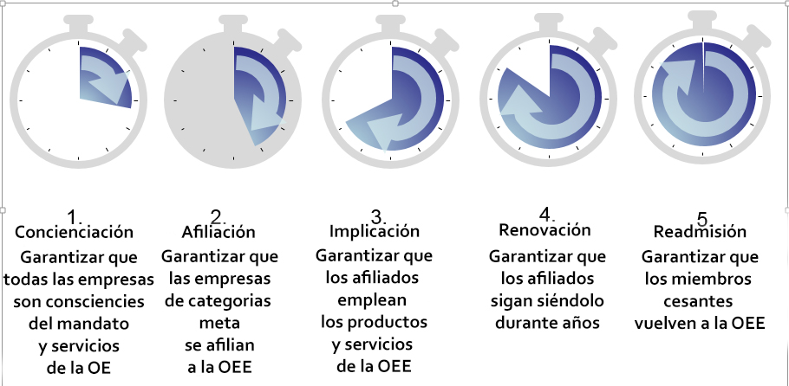
3. Maximizar el ciclo de afiliación
Qué significa el ciclo de afiliación para las organizaciones.

Slide 20
3. Maximizar el ciclo de afiliación
Todas las EBMO llevan a cabo actividades para captar afiliados, pero lo que ocurre en muchos casos es que se hace con un enfoque ad-hoc o fragmentario;
De las actividades que está llevando a cabo:
¿Cuáles corresponden a cada fase del ciclo de afiliación?
¿En qué fase ha centrado sus esfuerzos?
¿Qué fase se ha visto desatendida?

Slide 21
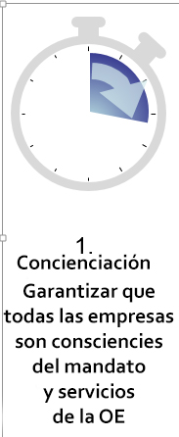
3. Maximizar el ciclo de afiliación
El objetivo de la concienciación es doble:
Garantizar que los posibles afiliados sean conscientes de la existencia de la EBMO y de qué hace; y
Que la EBMO sea consciente de las necesidades cambiantes de los afiliados actuales y posibles.
¿La propuesta de valor de la EBMO se formula y comunica de forma eficiente?

Slide 22
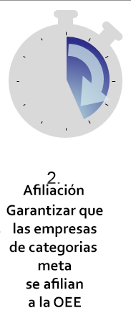
3. Maximizar el ciclo de afiliación
¿Dónde debería centrar la organización sus esfuerzos de captación? Identificar segmentos prioritarios para llevar a cabo un análisis de inserción.
¿Puede la EBMO basarse en una base amplia de afiliados? ¿Puede basarse en los segmentos de la economía que cargan con el mayor peso (PIB)? ¿Están afiliados los sectores emergentes? Identificar segmentos de afiliación para ver si falta alguno importante (¿PYMES? ¿Sector informal?)
En áreas de afiliación alta, ¿qué podemos hacer para atraer a los «oportunistas»?
En áreas de afiliación baja, ¿damos una respuesta adecuada a las necesidades?

Slide 23
Ejemplos de herramientas de captación:
Visitas a empresas
Campañas publicitarias
Correos electrónicos
Cartas con folletos
Embajadores de las EBMO (entre iguales)
Sitio web
Eventos de información
Redes sociales
Anuncios en radio, televisión y periódicos
Llamadas
Paquete informativo para nuevos afiliados
Colaboración con agencias de promoción empresarial

Slide 24
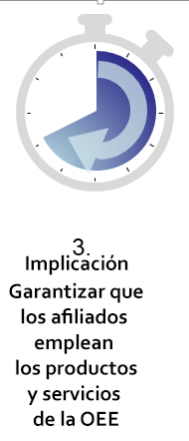
3. Maximizar el ciclo de afiliación
Retener a los miembros existentes es incluso más importante (y más barato) que captar afiliados nuevos
¡La clave es que los miembros se impliquen!
¿Cómo?
Sabiendo por qué se afilian;
Reconociendo (públicamente) su afiliación, su contribución al trabajo de la EBMO, su éxito;
Manteniéndolos informados y animándolos a ACTUAR, es decir, dar su opinión / comentarios / aportaciones en temas de su interés (las redes sociales pueden ayudar); participar en reuniones y en eventos, etc.;
Respondiendo a sus necesidades (segmentación) y dejando patente cuál es el valor añadido concreto de las actividades que organiza;
Midiendo su implicación e informando sobre los logros.

Slide 25
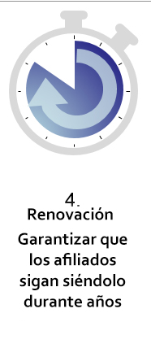
3. Maximizar el ciclo de afiliación
La renovación de suscripciones debería ser un proceso sencillo. Las EBMO deben mostrar profesionalidad al enviar las facturas a tiempo y comunicando claramente las fechas límite (en este sentido, el software CRM resulta útil).
Se pueden emplear incentivos para una renovación rápida o temprana.
En caso de impago de las suscripciones, se debe actuar de acuerdo con las normas establecidas en la constitución. Recuerde: ¡En el mundo real, ningún buen servicio es gratuito!
Para las EBMO es importante utilizar el periodo de renovación para comunicar los logros en general, así como de forma individual a cada afiliado (¿Qué ha conseguido USTED por estar afiliado a nuestra organización?)
El proceso para determinar el nivel de pagos de la suscripción debe ser abierto y transparente. También es fundamental ser claro sobre:
Qué servicios incluye la cuota anual de afiliación;
Qué servicios no incluye pero están disponibles por una cuota extra (precio para afiliados vs precio para no afiliados).
Las encuestas de salida para afiliados que no renuevan son muy importantes para mejorar la retención futura y para los esfuerzos de readmisión.

Slide 26
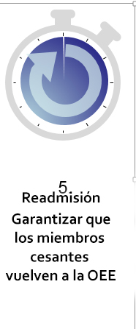
3. Maximizar el ciclo de afiliación
Los antiguos afiliados podrían ser posibles buenos afiliados nuevos;
Dependiendo de los motivos para abandonar la organización, se puede mantener el contacto para evaluar si las circunstancias vuelven a ser propicias;
En cualquier caso, tienen que estar claras las condiciones para una nueva afiliación.

Slide 27
Somos una organización sólida y confiable que proporciona servicios de formación para fortalecer a los representantes de los empleadores y esperamos ayudarles a cubrir sus necesidades de formación.
Si desea obtener más información, póngase en contacto con:
Programa de Actividades para los Empleadores
Correo electrónico:: actempturin@itcilo.org
^{Teléfono: +39 011 693 6590}
^{http://lempnet.itcilo.org}

